Slide 1

OkayEnglish
English Trainings

Slide 2



Авторы проекта
Nikita <Protocs> Utkin
Andrey <makeitokay> Vasilev
Nikita <nikitakosatka> Usatov

Slide 3
Введение
OkayEnglish - навык для Алисы, помогающий пользователям тренироваться в переводе слов, предложений и фразовых глаголов с английского языка на русский и наоборот.
Идея пришла совершенно спонтанно. Мы выбирали тему для проекта, вспомнили про изучение языков, решили реализовать бота-помощника для тренировки английского.

Slide 4
Реализация
Основные классы:
Bot – ядро навыка;
Session – класс пользовательской сессии;
RequestParser, ResponseParser – парсеры запроса и ответа;
Тренировки:
TrainingManager – класс-родитель для всех тренировок;
PhrasalVerbsTrainingManager – тренировка перевода фразовых глаголов;
SentenceTrainingManager – тренировка перевода предложений;
WordTrainingManager – тренировка перевода слов.

Slide 5
Особенности
В навыке реализовано сохранение статистики тренировок пользователя. Удобно отслеживать свой прогресс.
Для перевода слов используется API Яндекс.Переводчика; в целях более точной передачи информации фразовые глаголы и предложения мы перевели самостоятельно.
В процессе тренировки есть возможность написать боту «не знаю», чтобы пропустить слово, или «хватит», чтобы принудительно закончить тренировку.

Slide 6
Использованные технологии
Программное обеспечение:
PyCharm 2019 Professional Edition
Библиотеки:
Flask, Flask-SQLAlchemy;
Requests

Slide 7
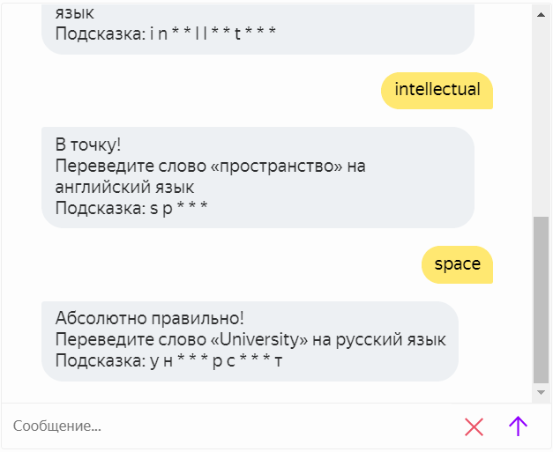
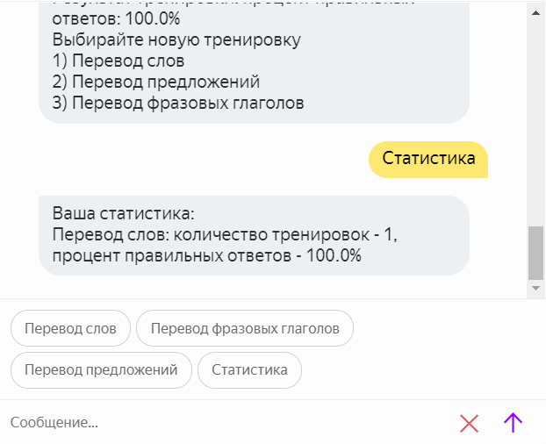
Тренировка перевода слов, статистика

Slide 8
Заключение
На самом деле, у нас получилось реализовать не всё, что мы планировали. Изначально в планах было сделать тренировку чтения текстов и перевод предметов с картинок.
Однако несмотря на возможности для доработки, в итоге мы имеем неплохой тренажер слов, фраз и предложений, который действительно может пригодится людям, активно изучающим язык.
На этом у нас всё. Спасибо за внимание!

